Slide 1

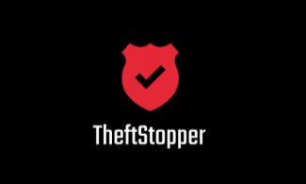
(Aplicación de seguridad metropolitana)
Curso: IHC y Tecnologías Móviles
Profesor: Alan Tito Gutierrez Gutierrez
Sección: SV43
Integrantes
Lazo Baraibar Franco Augusto U202113997
Ríos Noda Juan Masaro André U202119530
Ramirez Guzman, Eliane Marifer U20201b351
Araujo Ingunza, Renzo José U202113612
Villavicencio Aguilar, Anthony Daniel U20201C047

Slide 2
ABET - CAC - Student Outcome 6
Criterio específico | Conclusiones
2.c1. Diseñar soluciones en ingeniería de software (productos, procesos y/o servicios) que satisfagan necesidades específicas considerando el impacto en salud pública, seguridad, bienestar,así como factores globales, culturales,sociales, ambientales y económicos | En conclusión, el producto presentado se enfoca en abordar una necesidad esencial de los usuarios: la seguridad en las calles. En este contexto, el sistema de alarma que se ofrece representa una solución valiosa al permitir a los usuarios alertar a las autoridades en caso de ser testigos o víctimas de algún acto delictivo. Al proporcionar una herramienta efectiva para mejorar la seguridad pública, se espera que el producto contribuya a la tranquilidad y bienestar de los usuarios.
2.c2. Validar que el diseño de la solución de software considere aspectos en salud pública, seguridad,bienestar, así como factores globales,culturales, sociales, ambientales y económicos | En conclusión, la elaboración de una tabla comparativa de datos de la INEI ha demostrado que el número de asaltos o hurtos en Lima metropolitana ha aumentado en los últimos cinco años. El proyecto presentado se enfoca en cubrir esta necesidad, proporcionando una alternativa para mejorar la seguridad ciudadana en Lima metropolitana. Al ofrecer una solución a una problemática real y urgente, se espera que el proyecto tenga un impacto positivo en la calidad de vida de la población, permitiendo a los ciudadanos sentirse más seguros y protegidos en su día a día.

Slide 3
Problematica

Slide 4


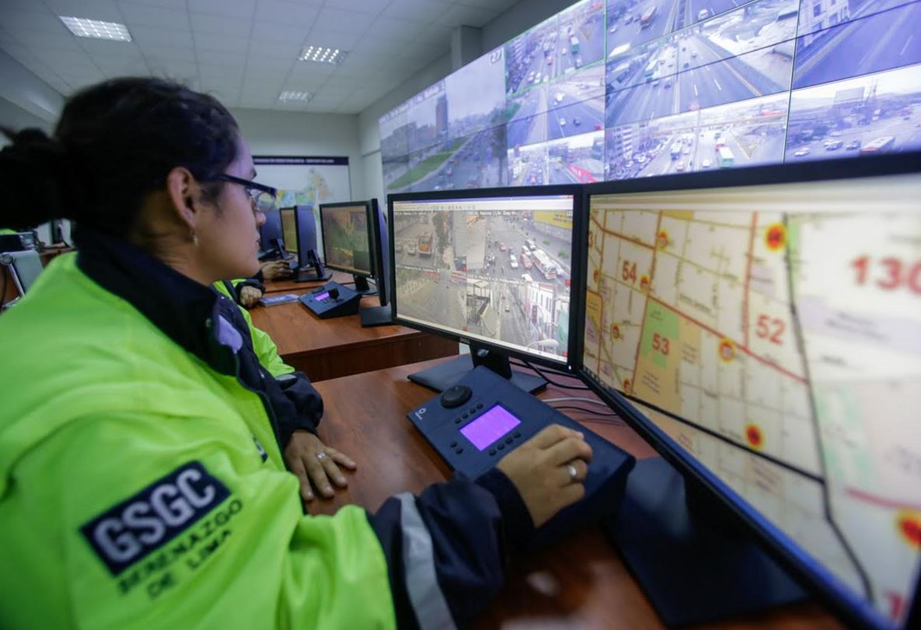
Lean UX Problem Statement
Descripción de la situación actual
Descripción del problema
Propuesta
Como análisis para la startup, hemos deducido que existe una alza en la delincuencia, sea peatonal o vial. Por ende la inseguridad en las calles también sufre un considerable incremento. En grupo, hemos propuesto un sistema el cual ofrece la capacidad de contactarse con las autoridades respectivas cuando el usuario vea o sea parte de un robo o hurto. Nuestro sistema permite a nuestros usuarios hacerlo de manera rápida, eficaz y sencilla.
Hemos notado un factor crítico que afecta a los ciudadanos de Lima, el cual es la larga espera en la que el usuario puede contactar a las autoridades durante y después de una acción delictiva. Por lo tanto, esto conlleva a que muchos delincuentes y ladrones sigan libres en las calles, alterando la seguridad de las personas.
¿Cómo podemos mejorar la eficiencia en dar alerta y en el uso de recursos por parte de las autoridades con el objetivo de reducir estas acciones delictivas?

Slide 5
Segmento objetivo

Slide 6
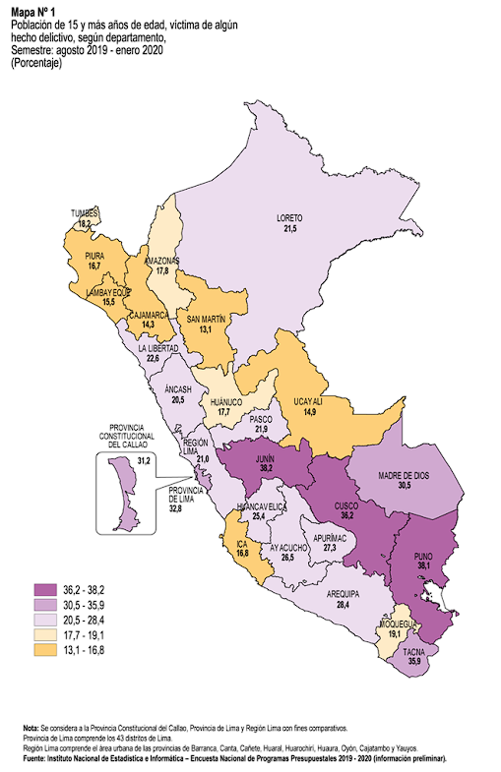
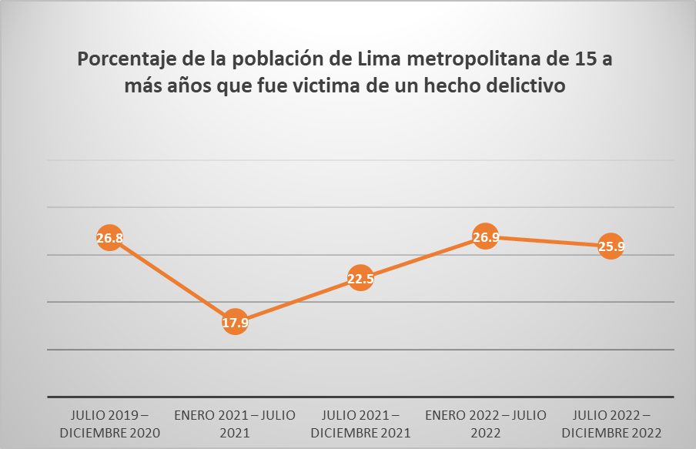

Slide 7
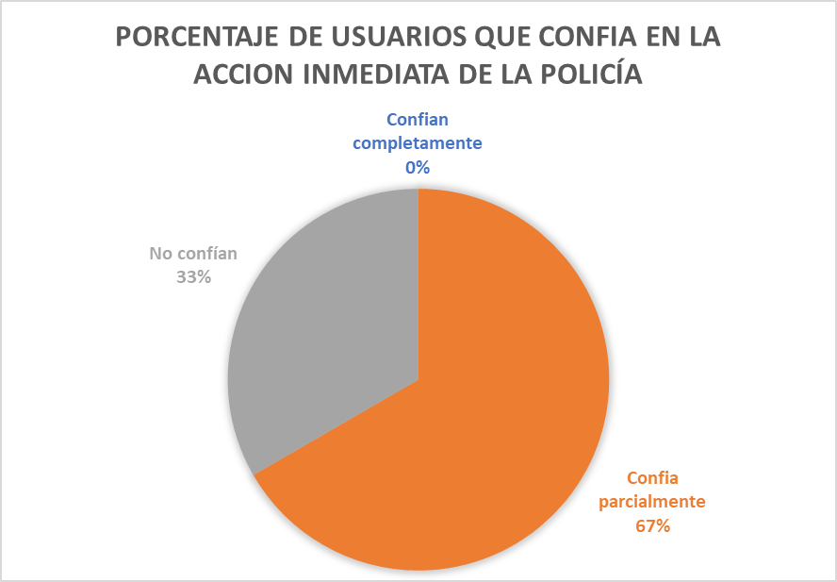
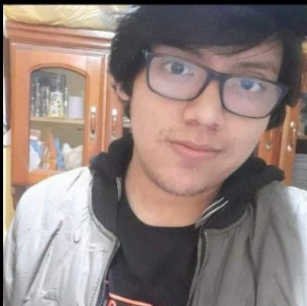
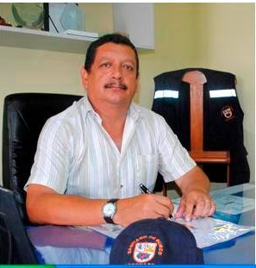
Residente de Lima metropolitana
Subgerente de operaciones de seguridad ciudadana de Santiago de Surco
Segmentos de usuarios entrevistados
Jeremías Bolivar Q.
Íbero Rodríguez Chávarry

Slide 8
NeedFinding

Slide 9
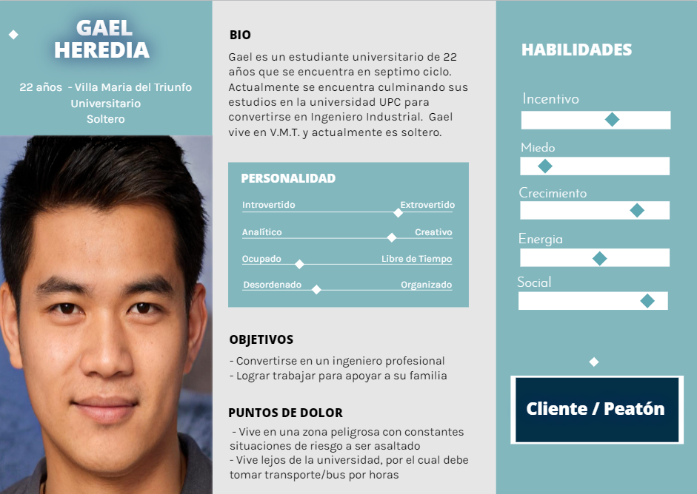
User Persona

Slide 10
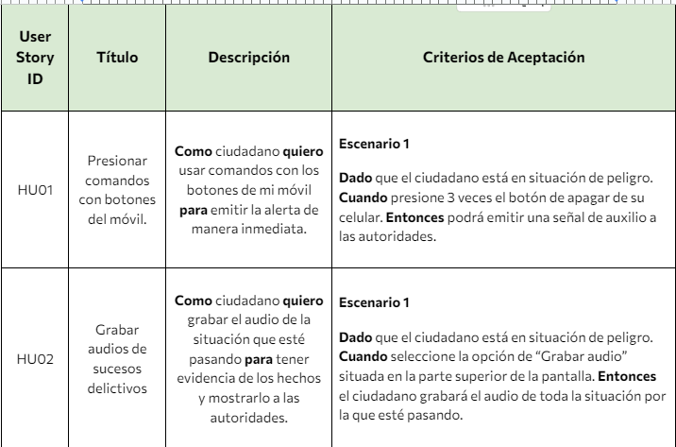
User Stories

Slide 11
#Orden | User Story ID | Título | Descripción | Story Points (1/2/3/5/8)
1 | HU01 | Presionar comandos con botones del móvil. | Como ciudadano quiero usar comandos con los botones de mi móvil para emitir la alerta de manera inmediata. | 2
2 | HU02 | Grabar audios de sucesos delictivos | Como ciudadano quiero grabar el audio de la situación que esté pasando para tener evidencia de los hechos y mostrarlo a las autoridades. | 3
3 | HU03 | Notificar de los robos cercanos | Como usuario, quiero poder recibir alertas de robos cercanos a mi ubicación en tiempo real para poder tomar medidas preventivas y protegerme. | 5
4 | HU04 | Enviar alertas a las autoridades | Como ciudadano quiero enviar y/o notificar sobre un acto delictivo para sentirme seguro. | 5
5 | HU05 | Registrar contactos de emergencia | Como ciudadano quiero registrar contactos de emergencia y tener un acceso rápido para informar a las autoridades y contactos que tenga agregados. | 3
6 | HU06 | Enviar ubicaciones a las autoridades | Como ciudadano quiero enviar mi ubicación exacta para recibir ayuda inmediata. | 5
7 | HU07 | Visualizar bajos índices de criminalidad | Como efectivo policial quiero visualizar una gráfica nacional de criminalidad para saber que estoy realizando bien trabajo | 8
Product Backlog

Slide 12
Style
Guidelines

Slide 13

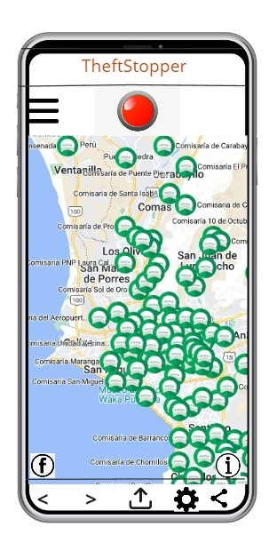
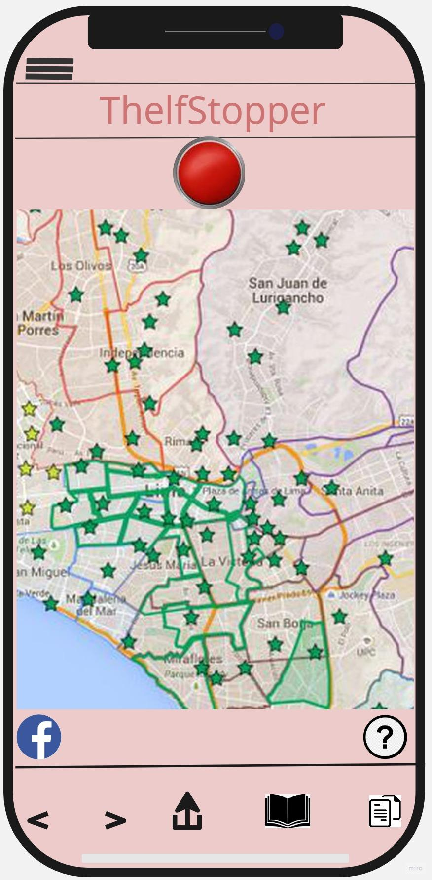



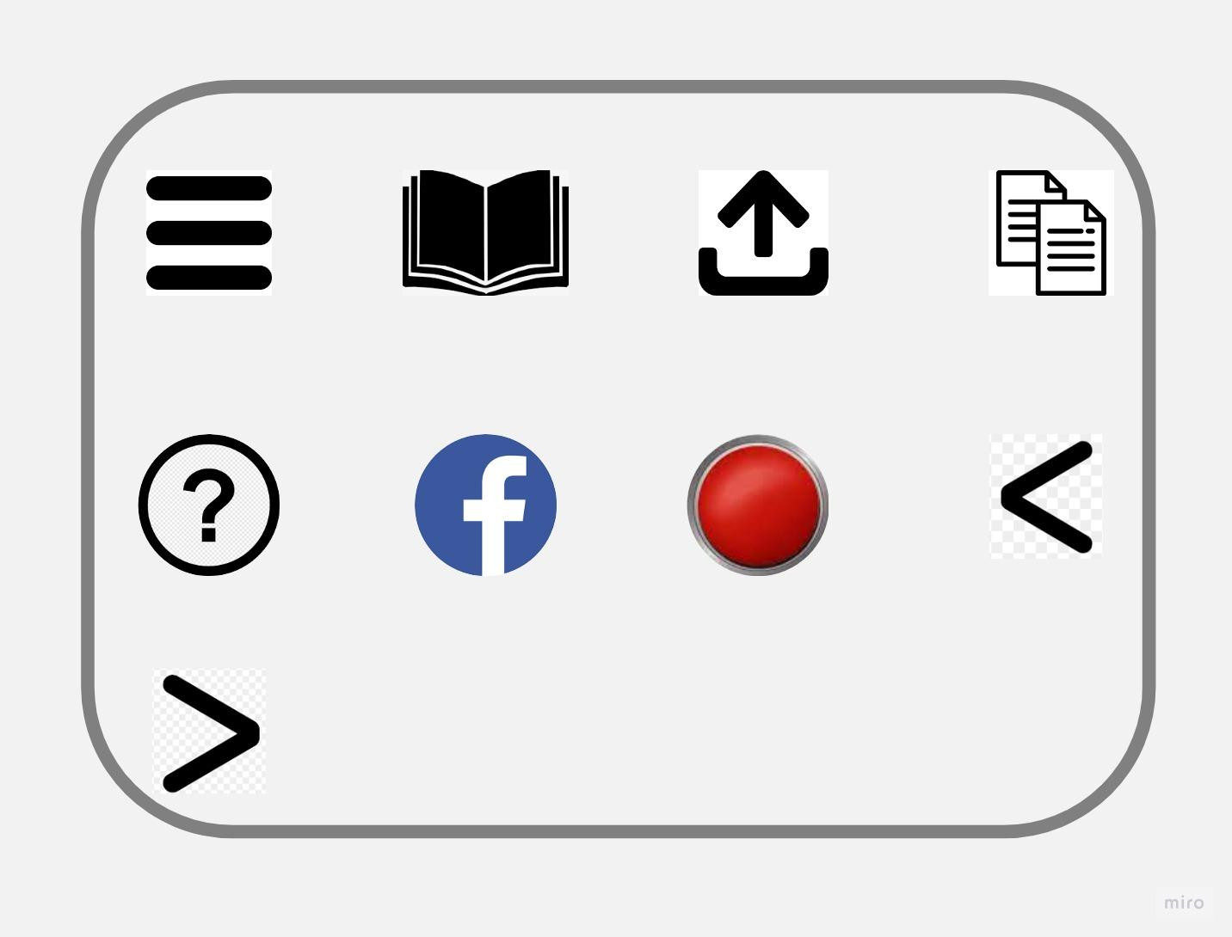




General & Mobile Style Guidelines

Slide 14
Information Architecture

Slide 15
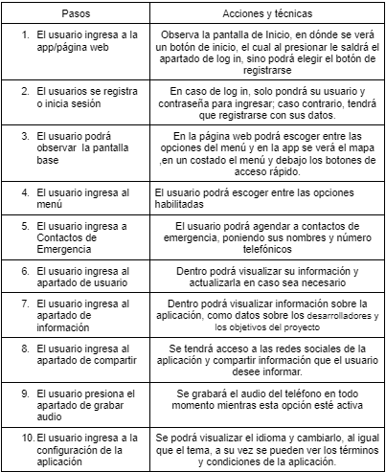
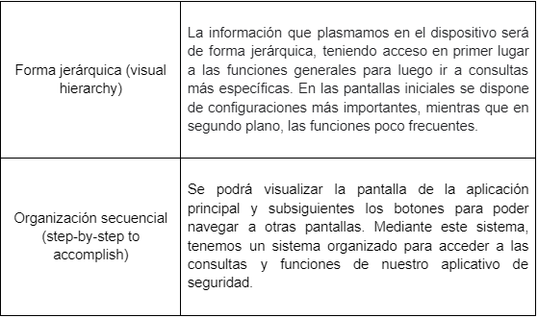
Navigation Systems
Organization Systems

Slide 16
Landing Page y Mobile Applications UI Design

Slide 17
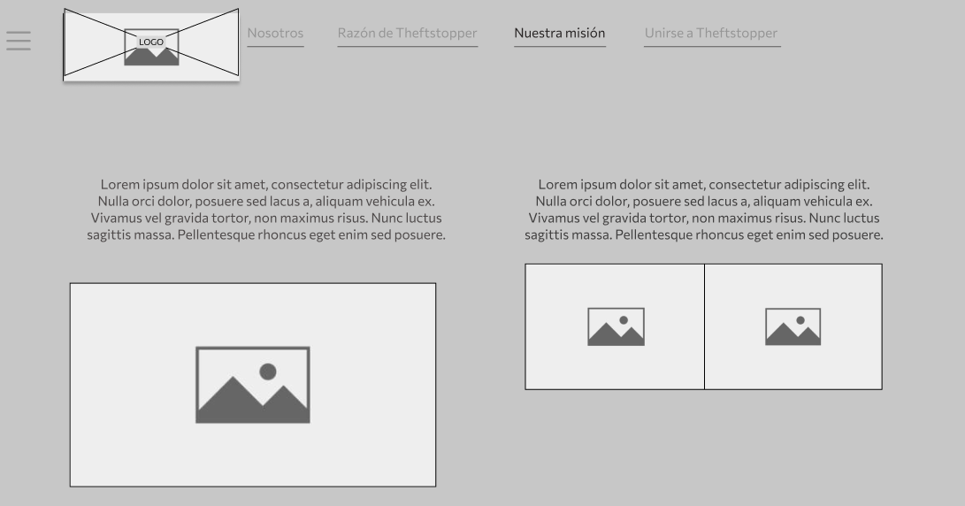
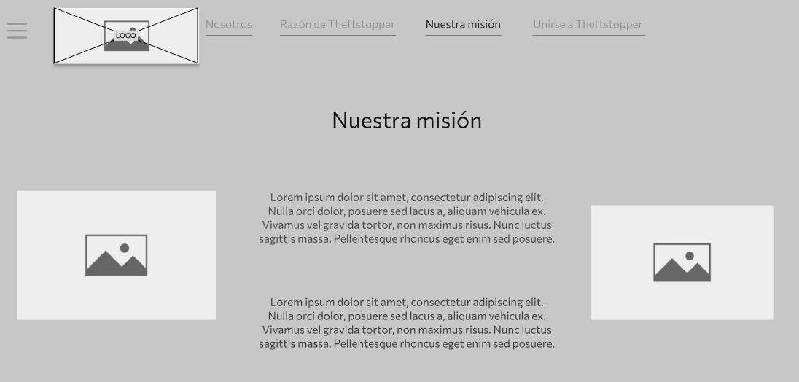
Landing Page UI
(Wireframe)

Slide 18
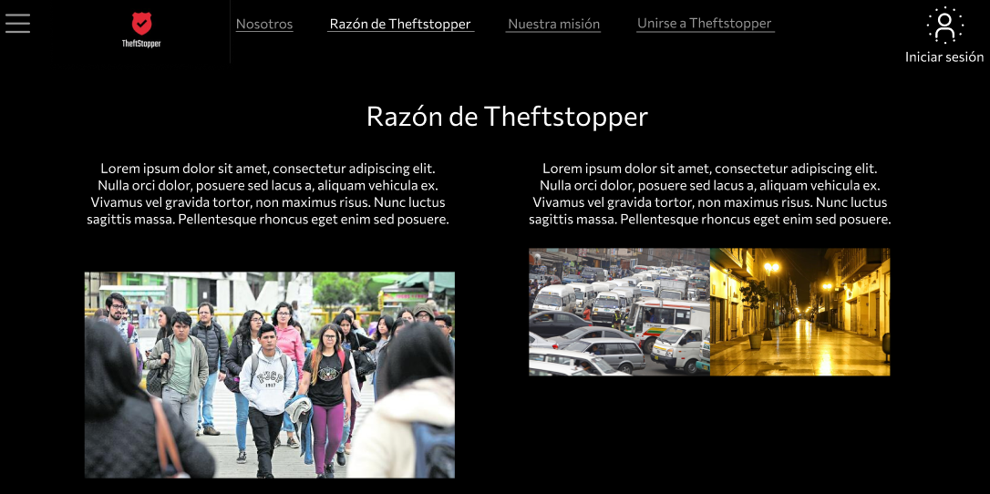
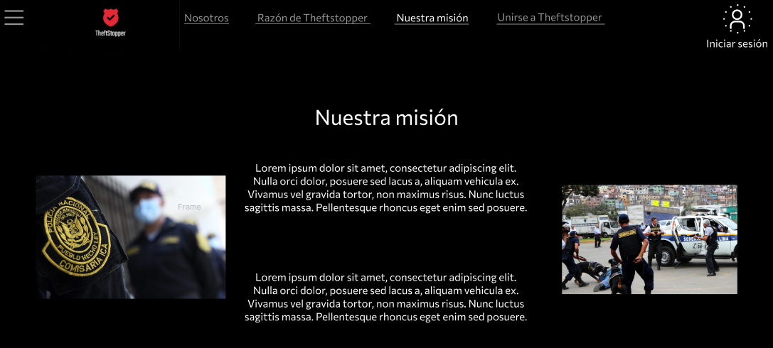
Landing Page UI
(Mockup)

Slide 19
Mobile Application Mockup y Prototyping

Slide 20
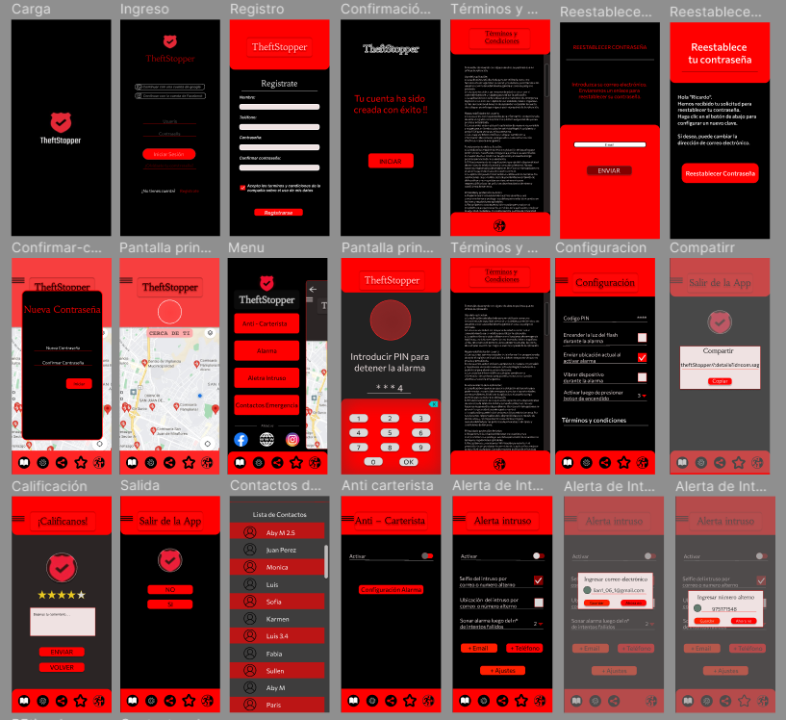
Mobile Applications Mock-ups
Link de Figma: https://www.figma.com/file/EmdhmAqRoLDEfLD5V8l9A1/mock-ups?type=design&node-id=0%3A1&t=fYKwqXj61KxeUij9-1

Slide 21
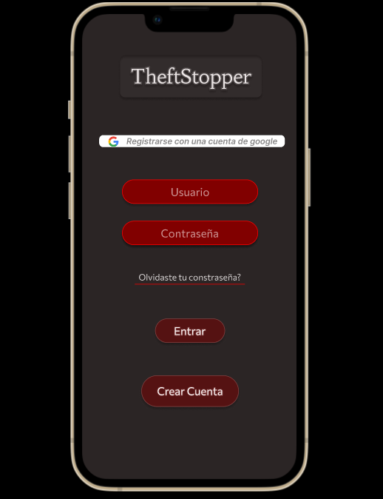
Prototyping “TheffStopper”
iOS Mobile Applications Prototyping
https://www.figma.com/proto/EmdhmAqRoLDEfLD5V8l9A1/mock-ups?type=design&node-id=38-4&scaling=scale-down&page-id=0%3A1&starting-point-node-id=38%3A2&show-proto-sidebar=1
Android Mobile Applications Prototyping
https://www.figma.com/proto/EmdhmAqRoLDEfLD5V8l9A1/mock-ups?type=design&node-id=332-5&scaling=scale-down&page-id=332%3A2&starting-point-node-id=332%3A4&show-proto-sidebar=1

Slide 22
Software Configuration Management

Slide 23

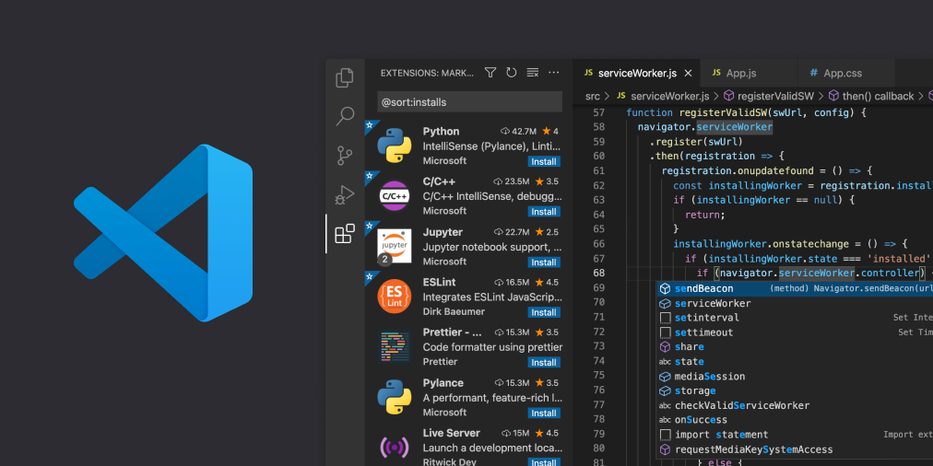

Software Development Environment Configuration

Slide 24
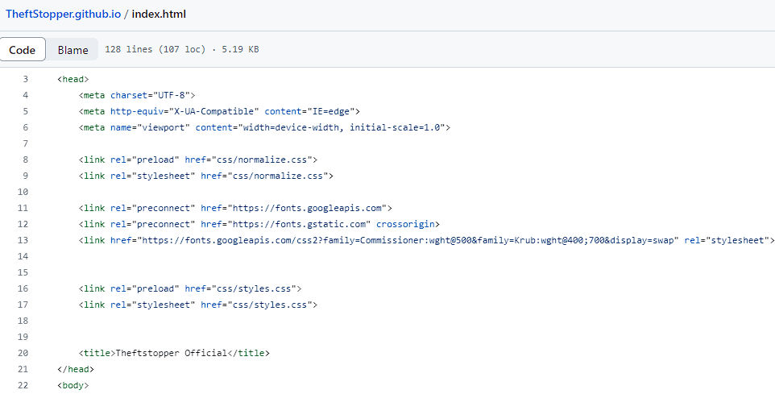

Source Code Management
Link del repositorio: https://github.com/mculieaabruce/TheftStopper.github.io

Slide 25
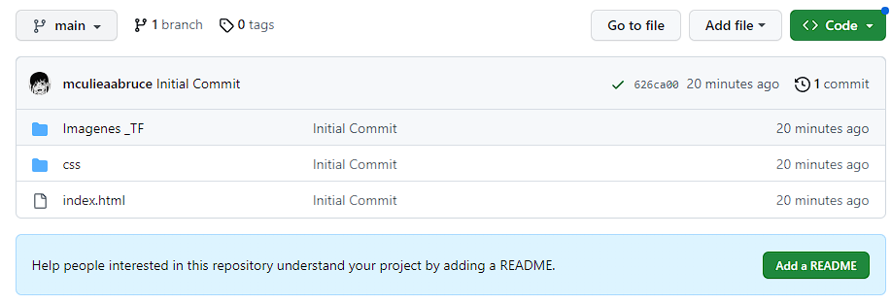
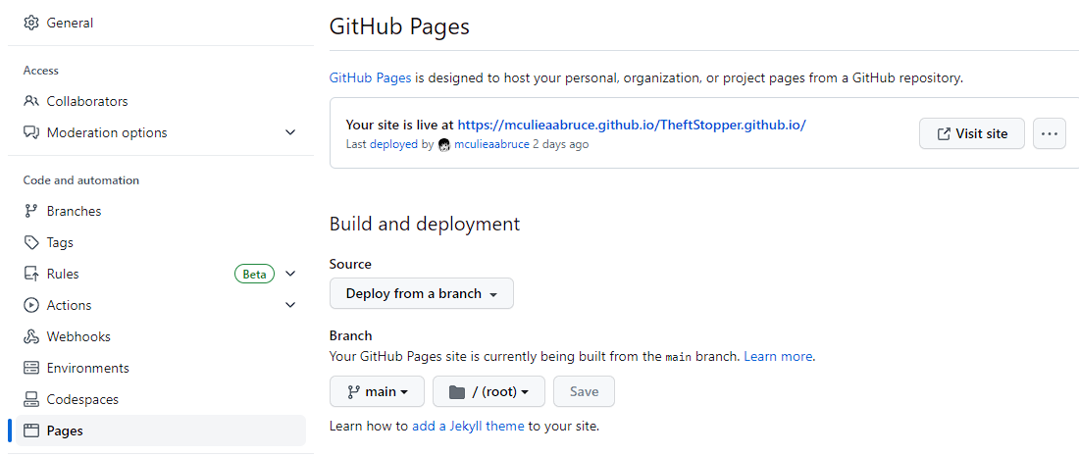
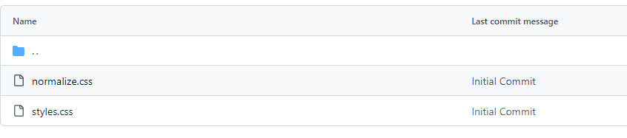
Software Deployment Configuration
Link de la página del proyecto: https://mculieaabruce.github.io/TheftStopper.github.io/

Slide 26
Sprint 1 | Sprint 1
 | Work - item / Task: Generar, configurar y desplegar el Landing Page
User Story ID | id | Description | Estimation (Hours) | Assigned To | Status
15 | 1 | Como programador quiero crear en la interfaz de Visual Studio el proyecto para generar el Landing Page de la empresa | 12 | Franco Lazo (Developer) | Done
16 | 2 | Como programador quiero configurar la data presente en el HTML de la página para mostrar la información al usuario de la empresa | 24 | André Rios (Developer) | Done
17 | 3 | Como programador quiero configurar en la interfaz de Visual Studio el archivo CSS para agregar elementos estéticos al Landing Page | 24 | Anthony Villavicencio (Developer) | Done
18 | 4 | Como programador quiero desplegar mi Landing Page de manera online para mostrarles a los usuarios de internet la página de la empresa | 36 | Eliane Ramirez (Developer) Renzo Araujo (Developer) | Done
SPRINT 1
Desarrollo del Landing Page

Slide 27
Entrevistas de validación

Slide 28
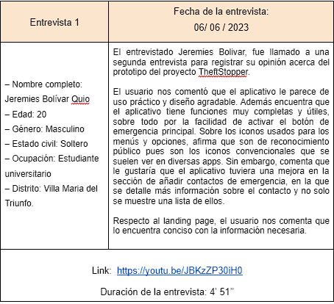
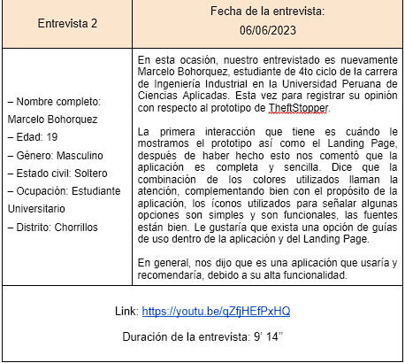

Slide 29
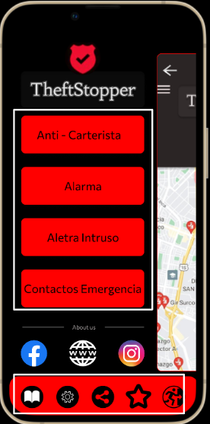
Según usuario 1: Usability “Help and documentation”
Problema #1: La cantidad de funcionalidades en la pantalla de inicio puede confundir al usuario en su primer uso.
Severidad : 2
Problema:
El usuario ha percibido que la existencia de funciones en la parte inferior de la pantalla principal. Además, de las existentes en el menú desplegable puede resultar un poco saturador para un usuario nuevo.
Recomendación:
Crear una sección de ayuda, o un mini tutorial/tour por el app al aperturar una sesión dentro de la aplicación.

Slide 30
Auditorías recibidas y realizadas

Slide 31

UX Heuristics & Principles Evaluation
Auditoría realizada:
TAREAS A EVALUAR:
Revisión de usabilidad de las tareas:
1. Uso e interacción de la página Web
2. Personalización del producto.
3. Interacción Cliente-proveedor:
Cliente: Gift Service (Proyecto que proporcionará el servicio de adquirir un paquete de regalo personalizado a través de una aplicación. )
No se evaluará en la revisión de usabilidad de las tareas:
1. Registro de un usuario a la app
2. Presentación de las ofertas de las tiendas.
3. Barra de búsqueda por secciones
4. Validación de fechas
5. Servicio de reseñas
6. Uso del “Carrito de compras”.
7. Publicación de productos

Slide 32
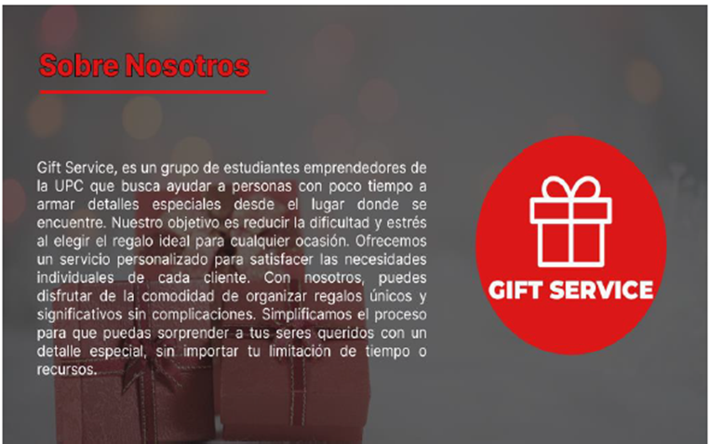
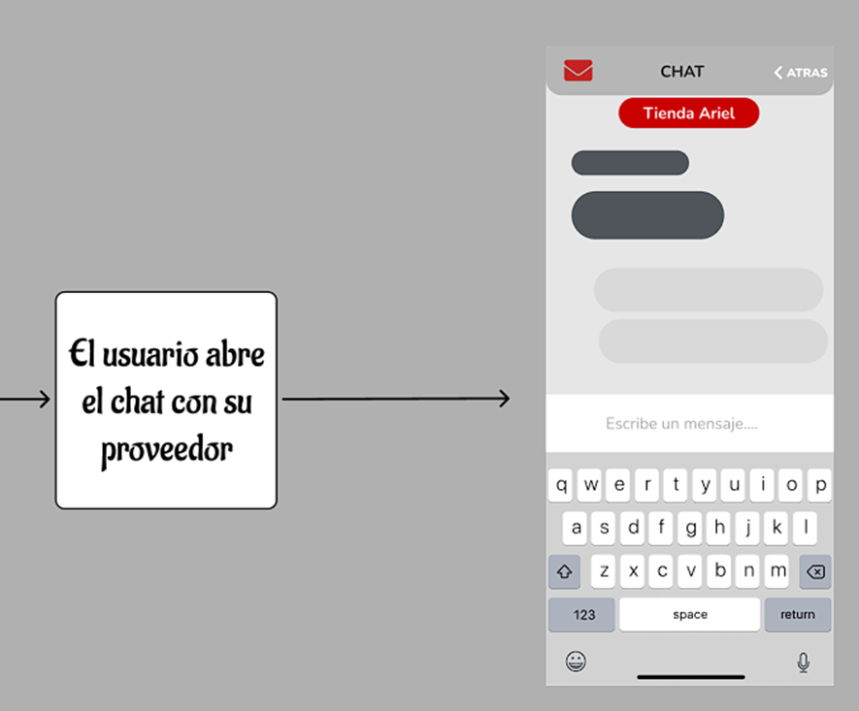
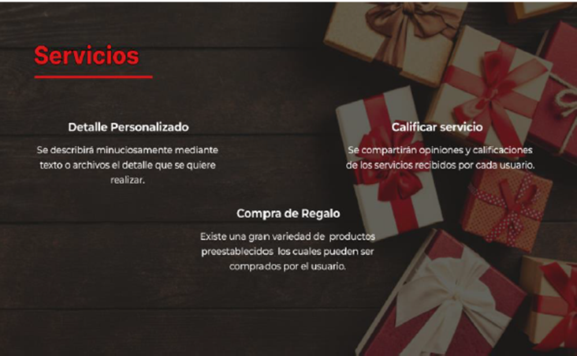

Slide 33

UX Heuristics & Principles Evaluation
2. Auditoría recibida
No están incluidas en esta versión de la evaluación las siguientes tareas:
Ubicación por correo
Ubicación por número de teléfono
El alcance de esta evaluación incluye la revisión de la usabilidad de las
siguientes tareas:
Landing page
Registro de robos
Visualización de contactos
Aceptar política de privacidad
Enviar una opinión de la aplicación
User flow diagrams

Slide 34
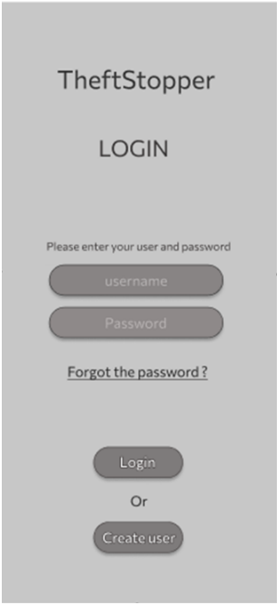
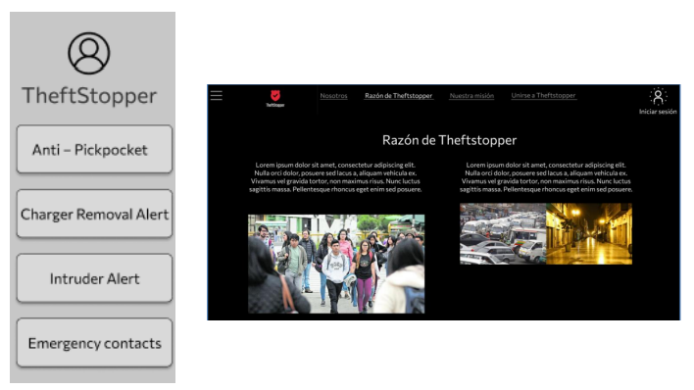

Slide 35
Conclusiones
Concluimos que la dinámica de auditorías ha sido adecuada para nosotros, ya que nos permite conocer otros proyectos y dar un punto de vista crítico hacia estos.
Asimismo, al ser un grupo auditado tenemos la observación de otros grupos, proporcionandonos un mejor enfoque en cómo perciben los clientes externos nuestro proyecto y su usabilidad.
Las revisiones finales nos permiten corregir errores y mejorar ideas, lo cual en un proyecto de aplicaciones es útil, ya que favorece al usuario.
Finalmente, el trabajo nos ha permitido conocer de mejor forma todo el trabajo y ciclo de vida de la creación de un proyecto de investigación.

Slide 36

¡GRACIAS
POR
ESCUCHAR!

